Slide 1

Название дисциплины
Лекция 1.
Безопасность контейнеров. Базовые навыки по развертыванию в Kubernetes.
Спирин Андрей Андреевич, кандидат технических наук
Москва, 2024 г.

Slide 2
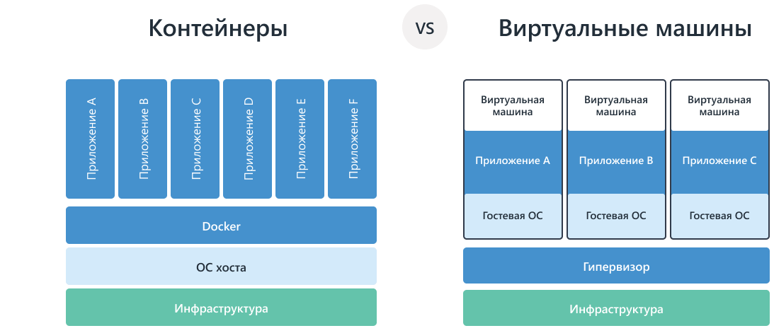
Изоляция процессов
Контейнеризация – технология развертывания программного обеспечения, который объединяет код приложения со всеми файлами и библиотеками, необходимыми для запуска в любой инфраструктуре.
Виртуальная машина (ВМ) – это цифровая копия физического оборудования и операционной системы хост-машины.
На хост-машине может быть несколько виртуальных машин, совместно использующих ЦП, хранилище и память. Гипервизор, то есть программное обеспечение для мониторинга виртуальных машин, распределяет вычислительные ресурсы между всеми виртуальными машинами независимо от того, используют ли их приложения.
2

Slide 3
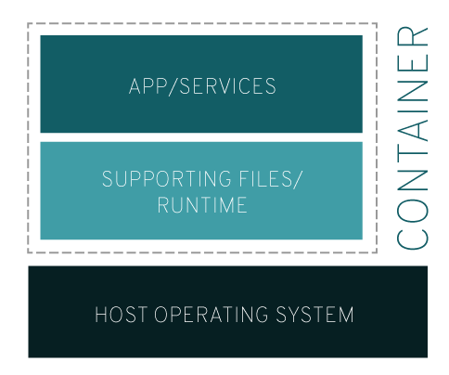
Контейнеры vs Виртуальные машины
Linux-контейнер – это набор процессов, изолированный от остальной операционной системы и запускаемый с отдельного образа, который содержит все файлы, необходимые для их работы. Образ содержит все зависимости приложения и поэтому может легко переноситься из среды разработки в среду тестирования, а затем в промышленную среду.
3

Slide 4
Контейнеры vs Виртуальные машины
В сравнительной таблице представлены ключевые различия между контейнерами и виртуальными машинами.
Характеристика | Контейнер | Виртуальная машина
Изоляция ресурсов | Используют общее ядро операционной системы (ОС) с хост-системой. Контейнеры изолируют процессы и файловую систему, но используют общие ресурсы ядра | Каждая ВМ имеет свое собственное виртуальное ядро операционной системы и полный стек операционной системы, что обеспечивает более полную изоляцию ресурсов.
Запуск | Быстрее стартуют, так как они используют общее ядро с хост-системой. | Требуют больше времени для запуска, так как каждая ВМ должна загрузить свое собственное виртуальное ядро и операционную систему.
Ресурсы | Более легковесны, потребляют меньше ресурсов, так как не нужно виртуальное ядро для каждого контейнера. | Требуют больше ресурсов из-за необходимости запускать собственное виртуальное ядро и ОС.
Портабельность | Легко переносимы между разными средами, так как они включают в себя все необходимое для выполнения приложения. | Более трудны для переноса из-за большего размера и сложности конфигурации.
Изоляция приложений | Изолируют приложения друг от друга, но совместно используют ядро. | Предоставляют более полную изоляцию, так как каждая ВМ имеет свое собственное виртуальное ядро и ОС.
4

Slide 5
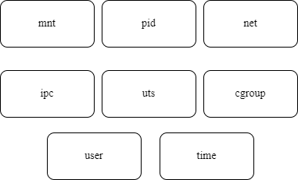
Контейнеры. Изоляция
Изоляция в контейнерах достигается с помощью механизмов ядра Linux.
Данная технология включает анализ методов изоляции на уровне хостовой машины – контрольных групп(cgroups) и пространств имен(namespaces)
Контрольные группы позволяют управлять и ограничивать ресурсы, выделенные для контейнеров, включая процессорное время, память, сетевые ресурсы и другие аппаратные ресурсы. Другими словами контрольные группы – это механизм в ядре Linux, позволяющий ограничивать, изолировать и распределять ресурсы (такие как CPU, память, сеть и другие) между различными процессами или группами процессов
5

Slide 6
Технологии механизмов контролей доступа
SELinux (Security-Enhanced Linux) – механизм контроля доступа на уровне ядра Linux. Данный механизм позволяет устанавливать политики безопасности, определяющие разрешения доступа к ресурсам в конкретной системе;
AppArmor –механизм контроля доступа, позволяющий ограничивать возможности приложений, процессов путем установки профилей безопасности – для приложений используются профили, определяющие параметры доступа к файлам в системе;
Capabilities - механизм, позволяющий разделять мощь и привилегии суперпользователя на гранулированные возможности(capabilities). - CAP_SYS_ADMIN CAP_DAC_OVERRIDE
6

Slide 7

SELinux
SELinux определяет контроль доступа для приложений, процессов и файлов в системе. Он использует политики безопасности, которые представляют собой набор правил, которые сообщают SELinux, к чему можно или нельзя получить доступ, чтобы обеспечить доступ, разрешенный политикой.
SELinux использует метки с политиками контроля доступа, чтобы определить, какие действия разрешить для каждого ресурса. Администраторы присваивают метки каждому процессу, сети, порту или файлу. Этикетки состоят из следующего:
Пользователь . Пользователь Linux, который сопоставляется с пользователем SELinux.
Роль . Авторизованная роль пользователя. Каждая роль авторизована для определенного типа.
Тип . Определяет принудительное исполнение типа. Каждый тип обеспечивает набор разрешений.
Уровень (необязательно). Уровень допуска безопасности, выраженный в виде диапазона.
7

Slide 8
SELinux
Одной из ключевых особенностей SELinux является возможность работы в различных режимах, что позволяет системным администраторам точно настраивать безопасность системы.
Существует три основных режима SELinux:
Принудительный режим. Режим SELinux по умолчанию и наиболее безопасный. В этом режиме SELinux применяет политики контроля доступа, установленные системным администратором, и не позволяет пользователям отменять их. Если пользователь или процесс пытается получить доступ к ресурсу, не разрешенному политиками, SELinux отклоняет запрос и регистрирует решение в AVC.
Разрешительный режим. Менее безопасен, чем принудительный режим, но все же обеспечивает защиту. В этом режиме SELinux не применяет политики, но регистрирует события, когда пользователь или процесс пытается получить доступ к ресурсу, заблокированному политиками. Это позволяет системным администраторам отслеживать систему на предмет потенциальных проблем безопасности и вносить любые необходимые изменения в политику перед авторизацией принудительного режима.
Отключенный режим. Наименее безопасный режим, поскольку он не защищает системные ресурсы. В этом режиме SELinux не применяет политики контроля доступа. Этот режим полезен для тестирования или отладки.
8

Slide 9

AppArmor
AppArmor — эффективная и простая в использовании система безопасности приложений Linux.
AppArmor активно защищает операционную систему и приложения от внешних или внутренних угроз, даже атак нулевого дня, обеспечивая хорошее поведение и предотвращая использование как известных, так и неизвестных недостатков приложений.
Технология дополняет традиционную модель дискреционного контроля доступа (DAC) Unix, обеспечивая обязательный контроль доступа (MAC). Он включен в основное ядро ​​Linux начиная с версии 2.6.36, а его разработка поддерживается Canonical с 2009 года.
9

Slide 10
Capabilities
Гранулированные права доступа (Linux capabilities) — это детализированная система контроля доступа для процессов, выполняемых с привилегиями root.
Ядро Linux делит привилегии связанные с суперпользователем на отдельные единицы, известные как capabilities, которые могут быть независимо включены или отключены. Идея состоит в том, что программа будет работать от имени пользователя root, но при этом будет включать только те capabilities, которые необходимы для выполнения своей работы.
https://man7.org/linux/man-pages/man7/capabilities.7.html
10

Slide 11
Безопасность Docker
11

Slide 12
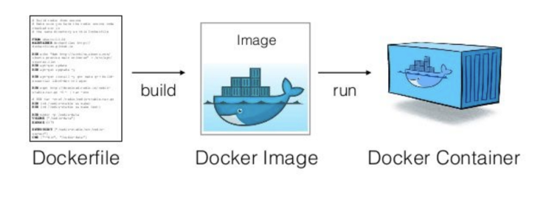
Что представляет из себя Docker
Dockerfile - это простой текстовый файл, который служит исходным кодом для создания образов Docker. Он состоит из серии команд и инструкций, которые выполняются последовательно. Эти инструкции определяют, как настроить базовый образ, какое программное обеспечение установить и как настроить окружение внутри контейнера.
Docker образ - это неизменяемый пакет, который включает в себя все необходимое для запуска приложения, в том числе код, среду выполнения, библиотеки, зависимости и другие настройки. Образ представляет собой своего рода "замороженный" снимок файловой системы и параметров окружения.
Docker контейнер — это формат пакетирования, который позволяет упаковать весь код и зависимости приложения в стандартный формат, чтобы приложение могло быстро и надежно запускаться в разных вычислительных средах.
12

Slide 13
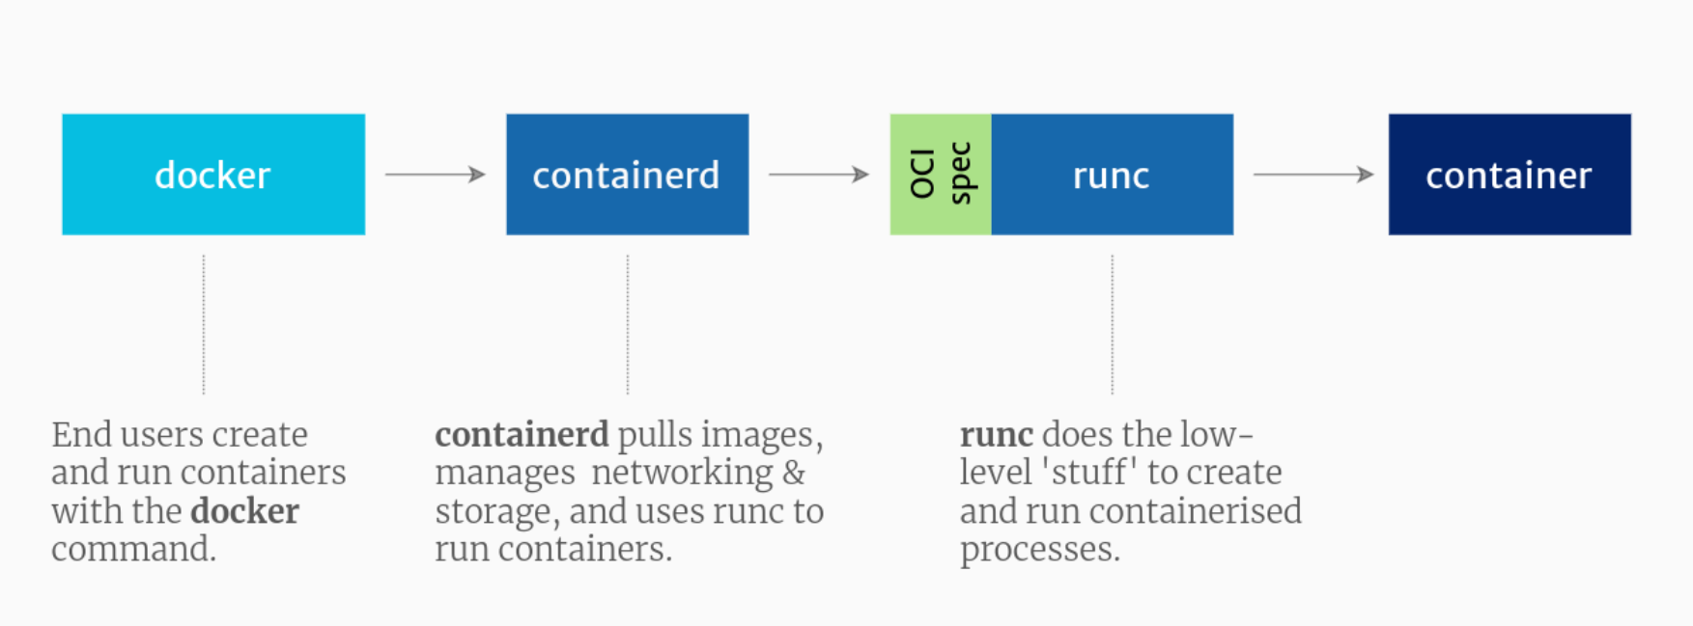
Что представляет из себя Docker
Docker CLI - утилита командной строки, с которой вы взаимодействуете с помощью команды docker.
Containerd - Linux Daemon, который управляет контейнерами и запускает их. Он загружает образы из репозитория, управляет хранилищем и сетью, а также контролирует работу контейнеров.
RunC - низкоуровневая среда выполнения контейнеров, которая создает и запускает контейнеры.
13

Slide 14
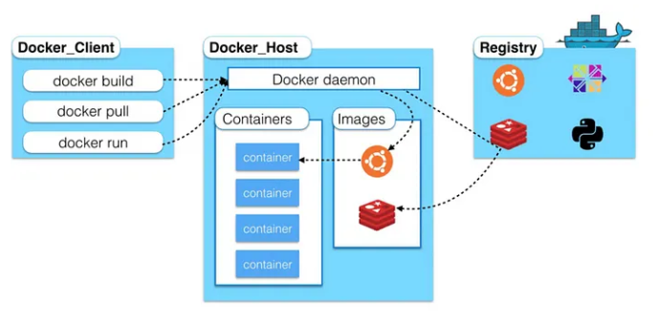
Что представляет из себя docker?

Slide 15
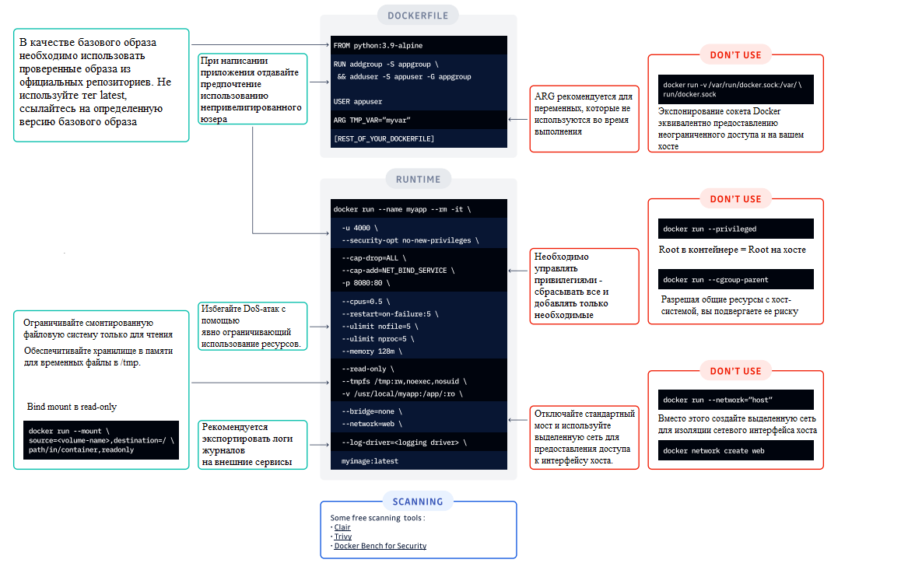
Безопасность контейнеров. Лучшие практики
15

Slide 16
Сканеры безопасности
Сканеры безопасности Docker образов играют ключевую роль в обеспечении надежности и безопасности развертывания контейнеров. Они предоставляют возможность анализа образов на предмет уязвимостей и соответствия стандартам безопасности.
Этот процесс помогает выявить потенциальные угрозы, связанные с использованием устаревших библиотек или известных уязвимостей. Использование сканеров обеспечивает проактивный подход к обнаружению и устранению уязвимостей ещё на этапе создания образов, что повышает общую безопасность инфраструктуры и предотвращает возможные атаки в производственной среде.
Существует множество open-source сканеров образов Docker – trivy, grype, clair, aquasecurity и т.д.
16

Slide 17
Системные вызовы в контейнерах
Seccomp (сокращение от secure computing) — механизм ядра Linuх, позволяющий процессам определять системные вызовы, которые они будут использовать. Если злоумышленник получит возможность выполнить произвольный код, seccomp не даст ему использовать системные вызовы, которые не были заранее объявлены.
Системные вызовы представляют собой интерфейс между приложением и операционной системой. В контейнерах мониторинг системных вызовов может быть полезным для выявления подозрительной активности.
Например, легитимные пользователи могут производить типичные системные вызовы, связанные с обменом данными, созданием процессов и управлением ресурсами, а вредоносные действия могут включать в себя необычные или аномальные системные вызовы, такие как попытки манипулировать файловой системой, изменения в сетевой конфигурации и другие необычные операции.
В таких случаях, машинное обучение может использоваться для создания профилей поведения легитимных пользователей и контейнеров: обучение модели на основе типичных системных вызовов и шаблонов взаимодействия с ресурсами.
17

Slide 18
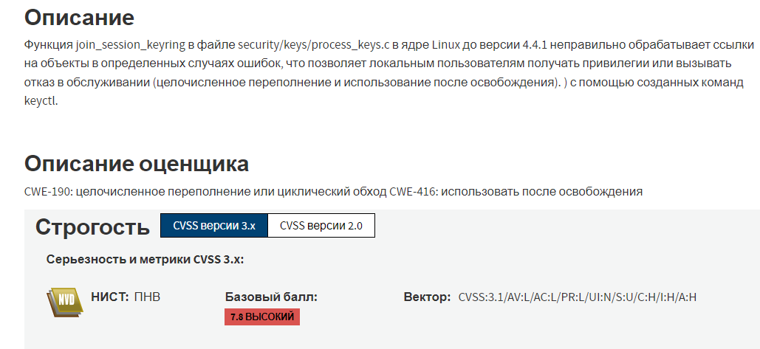
Seccomp в Docker
Впервые профили seccomp для контейнеров появились в runC.
По умолчанию во всех контейнерах Docker заблокированы 44 системных вызова (всего в современных 64-битных Linux-системах несколько сотен системных вызовов). К числу запрещённых относится, например, системный вызов reboot(): перезагрузка ОС бессмыслена
системный вызов keyctl(), для которого не так давно была обнаружена уязвимость (CVE 2016-0728), так же блокируется теперь в Docker умолчанию.
18

Slide 19
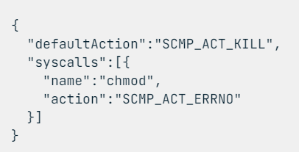
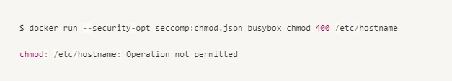
Seccomp в Docker
Именно поэтому в контейнерах предусмотрена возможность фильтрации системных вызовов. Все фильтры прописываются в конфигурационных файлах в формате JSON.
Сначала мы указываем, какое действие следует совершать по умолчанию.(SCMP_ACT_KILL)
Далее мы перечисляем запрещённые вызовы, а также действия, которые нужно осуществить при выполнении одного их этих вызовов.
Если запустить контейнер – сработает фильтр со сформулированными правилами: запрещённый системный вызов chmod был блокирован.
19

Slide 20
Пример реализации анализа системных вызовов в контейнерах с использованием МО:
Легитимное поведение
Вредоносное поведение
Типичные вызовы
Чтение файлов
Запись файлов
Сетевые запросы
Запросы к базе данных
Регулярность использования
Ожидаемые интервалы вызовов
Стандартные последовательности операций
Необычные вызовы
Удаление файлов
Модификация реестра
Отправка спам-писем
Аномальная активность Неожиданные запросы к системе
Несвойственные интервалы между вызовами
Применительные Методы МО
Обучение на образцах
Использование обучающих данных для того, чтобы модель могла узнать общие закономерности и паттерны.
Непрерывное обучение
Процесс постоянного обновления модели с целью адаптации к изменяющейся среде и новым угрозам. Модель регулярно обновляется с использованием новых данных, чтобы учесть эволюцию поведения системы и поддерживать актуальность в условиях появления новых угроз.
Предсказание на основе анализа
Модель использует изученные знания для анализа новых данных и выявления аномалий или принятия решений.
После обучения, модель оценивает входные данные и делает предсказания, основываясь на ранее установленных связях.
20

Slide 21
Системные вызовы в контейнерах
Seccomp (сокращение от secure computing) — механизм ядра Linuх, позволяющий процессам определять системные вызовы, которые они будут использовать. Если злоумышленник получит возможность выполнить произвольный код, seccomp не даст ему использовать системные вызовы, которые не были заранее объявлены.
Системные вызовы представляют собой интерфейс между приложением и операционной системой. В контейнерах мониторинг системных вызовов может быть полезным для выявления подозрительной активности.
Например, легитимные пользователи могут производить типичные системные вызовы, связанные с обменом данными, созданием процессов и управлением ресурсами, а вредоносные действия могут включать в себя необычные или аномальные системные вызовы, такие как попытки манипулировать файловой системой, изменения в сетевой конфигурации и другие необычные операции.
В таких случаях, машинное обучение может использоваться для создания профилей поведения легитимных пользователей и контейнеров: обучение модели на основе типичных системных вызовов и шаблонов взаимодействия с ресурсами.
21

Slide 22
oci-seccomp-bpf-hook
Инструмент oci-seccomp-bpf-hook был создан для работы с Linux-контейнерами. OCI расшифровывается как «Open Container Initiative», это набор стандартов для сред выполнения контейнеров, определяющий, какие виды интерфейсов они должны иметь возможность предоставлять. Соответствующие требованиям OCI среды выполнения (например, Docker) имеют механизм под названием «хуки», позволяющий запускать код до запуска контейнера и после завершения его работы.
Системные вызовы отслеживаются путем запуска двоичного файла с использованием предварительной перехватчика OCI. Запущенный двоичный файл порождает дочерний процесс, который присоединяет функцию enter_traceк raw_syscalls:sys_enterточке трассировки с помощью eBPF
https://github.com/containers/oci-seccomp-bpf-hook
22

Slide 23
Развертывание и оркестрация
23

Slide 24
Системы оркестрации. Kubernetes
Kubernetes — это портативная расширяемая платформа с открытым исходным кодом для управления контейнеризованными рабочими нагрузками и сервисами, которая облегчает как декларативную настройку, так и автоматизацию.
Kubernetes предоставляет:
- Мониторинг сервисов и распределение нагрузки
Kubernetes может обнаружить контейнер, используя имя DNS или собственный IP-адрес. Если в контейнере высокая ресурсная нагрузка, Kubernetes может сбалансировать нагрузку и распределить сетевой трафик, чтобы развертывание было стабильным.
- Оркестрация хранилища
Kubernetes позволяет автоматически смонтировать систему хранения по вашему выбору, такую как локальное хранилище, провайдеры общедоступного облака и многое другое.
- Автоматическое развертывание
Используя Kubernetes можно описать желаемое состояние развернутых контейнеров и изменить фактическое состояние на желаемое. Самоконтроль Kubernetes перезапускает отказавшие контейнеры, заменяет и завершает работу контейнеров, которые не проходят определенную пользователем проверку работоспособности, и не показывает их клиентам, пока они не будут готовы к обслуживанию.
24

Slide 25
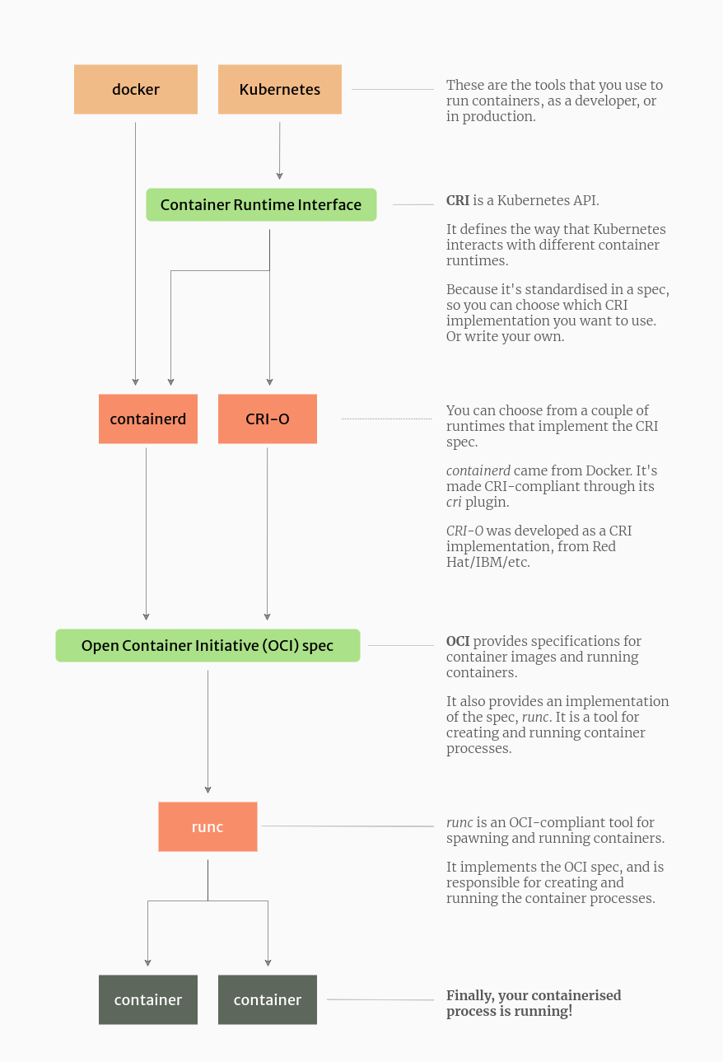
Docker vs Kubernetes
docker
k8s
containerd
CRI-O
OCI
OCI
runC
runC
25

Slide 26
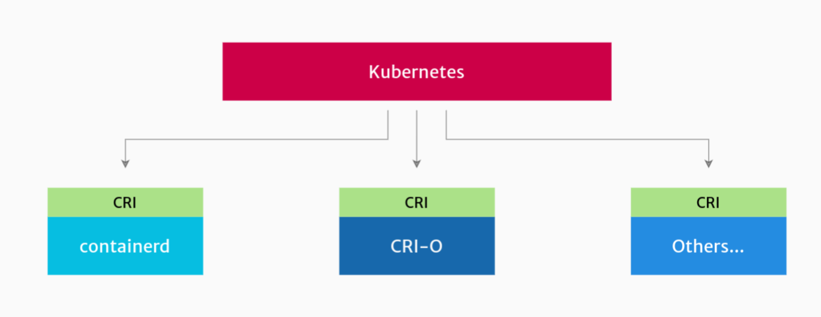
Docker vs Kubernetes
CRI — это API, который Kubernetes использует для управления различными Container Runtime, создающими и управляющими контейнерами. CRI упрощает для Kubernetes использование различных Container Runtime. Вместо того, чтобы включать в Kubernetes поддержку каждой из них, используется стандарт CRI. При этом задача управления контейнерами полностью ложится на Container Runtime.
26

Slide 27
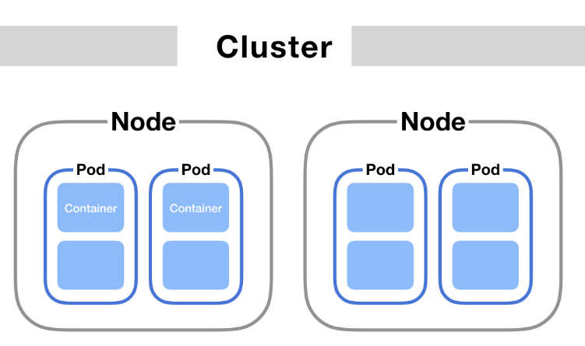
Системы оркестрации. Kubernetes
Архитектурно k8s состоит из узла(Node) — рабочей машины в Kubernetes, которая может быть как виртуальной, так и физической (в зависимости от используемого кластера). На одном узле могут быть запущены несколько подов(Pod)
В каждом узле Kubernetes как минимум работает:
Kubelet — процесс, отвечающий за взаимодействие между control plane и узлом; он управляет подами и запущенными контейнерами на рабочей машине.
Среда выполнения контейнера - отвечающая за получение (загрузку) образа контейнера из реестра, распаковку контейнера и запуск приложения.
27

Slide 28
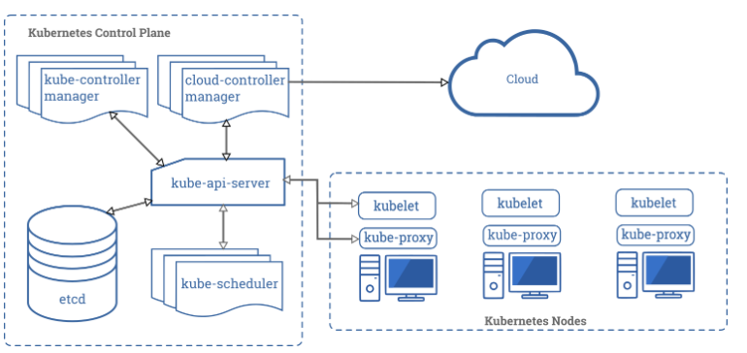
Системы оркестрации. Kubernetes
28

Slide 29
Системы оркестрации. Kubernetes
kube-apiserver
Сервер API — компонент Kubernetes панели управления, который представляет API Kubernetes. API-сервер — это клиентская часть панели управления Kubernetes
Основной реализацией API-сервера Kubernetes является kube-apiserver.
kube-apiserver предназначен для горизонтального масштабирования, то есть развёртывание на несколько экземпляров. Вы можете запустить несколько экземпляров kube-apiserver и сбалансировать трафик между этими экземплярами.
29

Slide 30
SecComp в Kubernetes
Kubernetes — это портативная расширяемая платформа с открытым исходным кодом для управления контейнеризованными рабочими нагрузками и сервисами, которая облегчает как декларативную настройку, так и автоматизацию.
Kubernetes предоставляет:
- Мониторинг сервисов и распределение нагрузки
Kubernetes может обнаружить контейнер, используя имя DNS или собственный IP-адрес. Если в контейнере высокая ресурсная нагрузка, Kubernetes может сбалансировать нагрузку и распределить сетевой трафик, чтобы развертывание было стабильным.
- Оркестрация хранилища
Kubernetes позволяет автоматически смонтировать систему хранения по вашему выбору, такую как локальное хранилище, провайдеры общедоступного облака и многое другое.
- Автоматическое развертывание
Используя Kubernetes можно описать желаемое состояние развернутых контейнеров и изменить фактическое состояние на желаемое. Самоконтроль Kubernetes перезапускает отказавшие контейнеры, заменяет и завершает работу контейнеров, которые не проходят определенную пользователем проверку работоспособности, и не показывает их клиентам, пока они не будут готовы к обслуживанию.
30

Slide 31
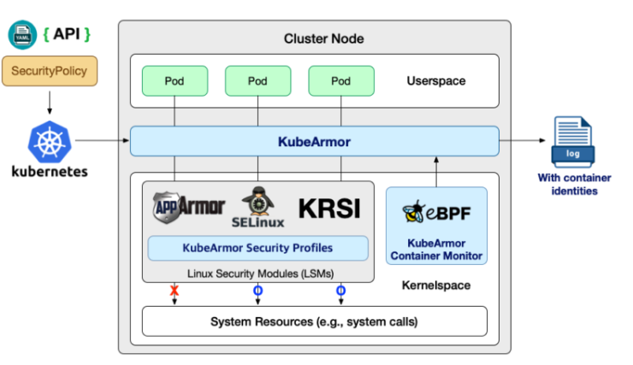
kuberarmor
KubeArmor – это система обеспечения безопасности среды выполнения контейнеров, которая ограничивает поведение (например, выполнение процессов, доступ к файлам, сетевые операции и использование ресурсов) контейнеров на системном уровне.
KubeArmor работает с модулями безопасности Linux (LSM), что означает, что он может работать поверх любых платформ Linux (таких как Alpine, Ubuntu и оптимизированная для контейнеров ОС от Google), если модули безопасности Linux (например, AppArmor, SELinux или KRSI) включены в ядре Linux.
31

Slide 32
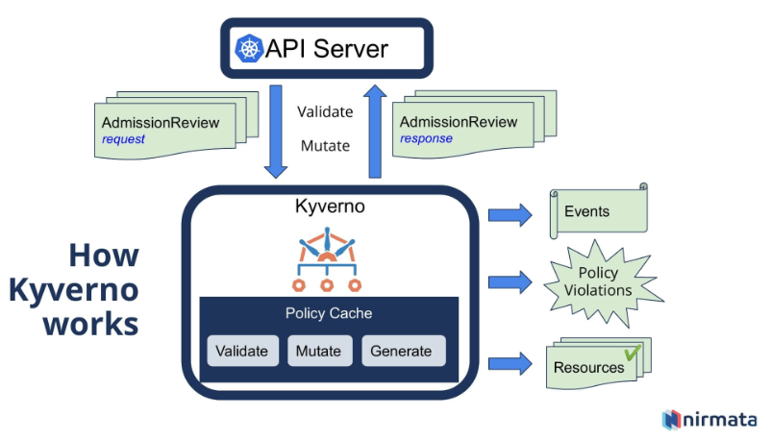
kyverno
Kyverno — утилита для управления политиками безопасности Kubernetes. Политики безопасности представлены в Kyverno как ресурсы Kubernetes. Kyverno поддерживает такие инструменты, как kubectl, git и kustomize. Интерфейс командной строки Kyverno можно использовать для тестирования политик и проверки ресурсов как часть конвейера CI/CD.
32

